Slide 1


UNIVERSIDAD TÉCNICA DEL NORTE
FACULTAD DE INGENIERÍA EN CIENCIAS
AGROPECUARIAS Y AMBIENTALES
ESCUELA DE INGENIERÍA AGROPECUARIA
“IMPLEMENTACIÓN DE AGRICULTURA URBANA CON LA TÉCNICA DEL PIE CUADRADO Y DETERMINACIÓN DE SU PRODUCTIVIDAD CON CINCO SUSTRATOS EN IBARRA-IMBABURA”
AUTORES
FARINANGO VIÑACHI JUAN CARLOS
GUAMÁN MUGMAL CRISTIAN FABIÁN
TUTOR
Ing. Franklin Valverde M.sc.
Ibarra – Ecuador
2014

Slide 2

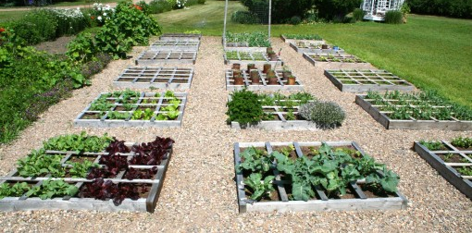
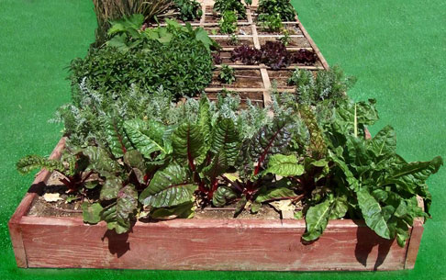
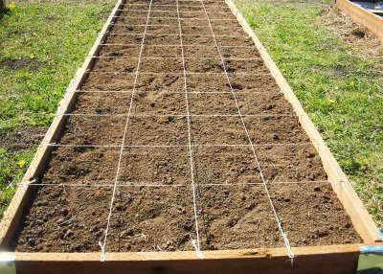
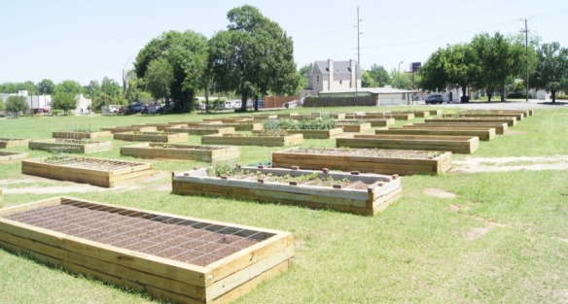
CAPÍTULO I
INTRODUCCÍON

Slide 3
PROBLEMA
Incremento de la migración del campo hacia la ciudad.
Dependencia total de los mercados para adquirir los alimentos.
Desinterés de los agricultores de proveer productos de calidad.
Oferta de alimentos contaminados con pesticidas químicos.
El 60 % del salario familiar se gasta en alimentos.
Tradición y costumbre de cultivar grandes áreas que son difíciles de manejar .
La población urbana cuenta con espacios reducidos para cultivar.
Ausencia de una cultura de autosuficiencia y seguridad alimentaria.

Slide 4
JUSTIFICACIÓN
Para la FAO la Agricultura Urbana es una área prioritaria para la seguridad alimentaria.
En el Plan Nacional del Buen Vivir (2009-2013), la seguridad alimentaria es un objetivos estratégico.
Al producir parte de nuestra comida reducimos la inflación en nuestro dinero.
Al producir parte de nuestra comida nos aseguramos que sea de calidad.
El principio de autosuficiencia impulsa el desarrollo de los individuos y las naciones.
Ayuda a reducir la pobreza.
Genera momentos de esparcimiento.
A nivel ambiental, reduce la contaminación, crea microclimas y mantiene la biodiversidad.

Slide 5
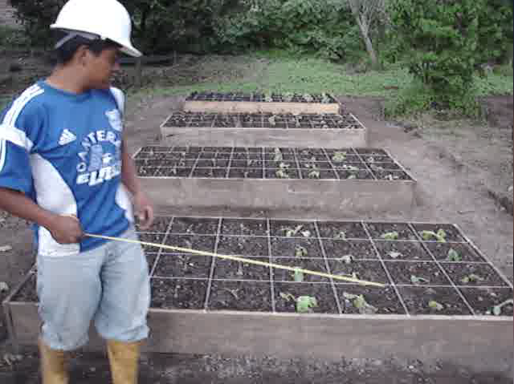
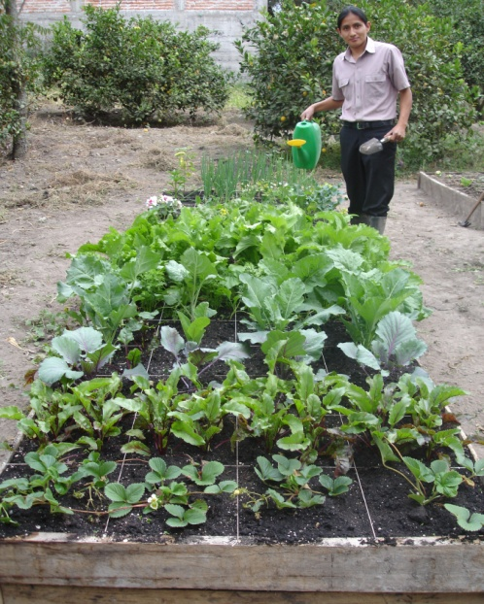
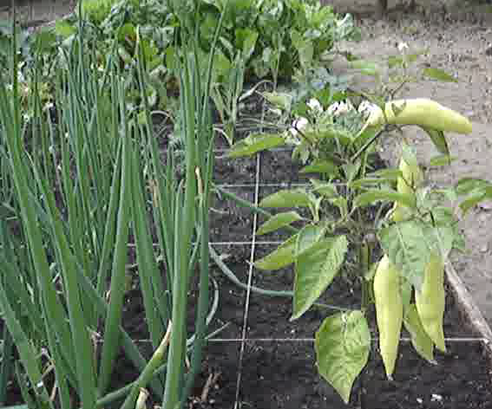
OBJETIVO GENERAL
Implementar la agricultura urbana con la técnica del pie cuadrado y determinar su productividad con cinco sustratos en Ibarra - Imbabura.

Slide 6
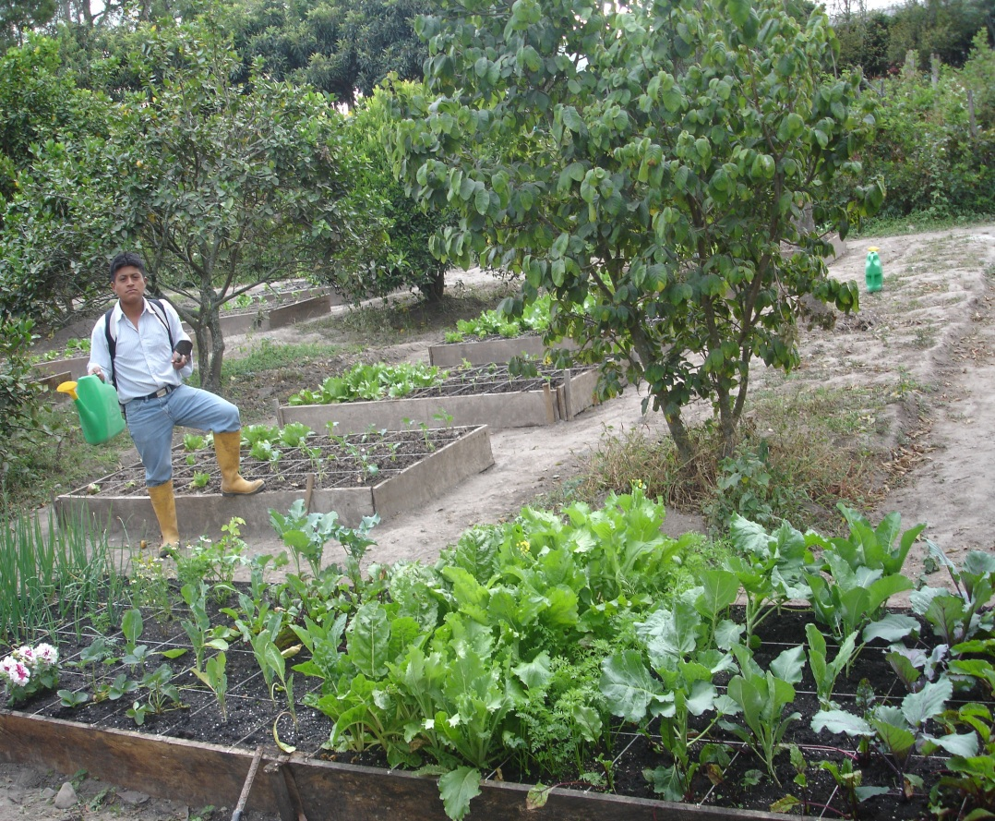
OBJETIVOS ESPECÍFICOS
Evaluar el efecto de diferentes sustratos en el comportamiento agronómico de lechuga y brócoli.
Evaluar la relación beneficio/costo de cada tratamiento.

Slide 7
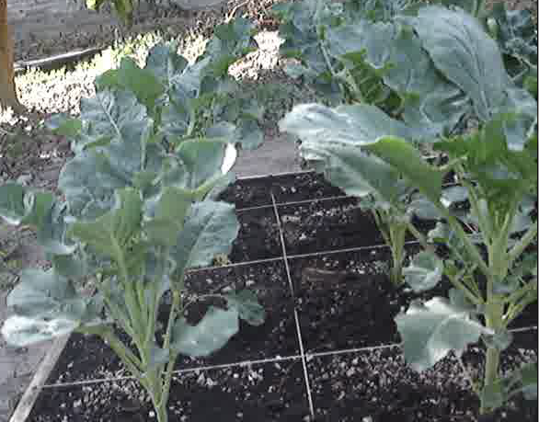
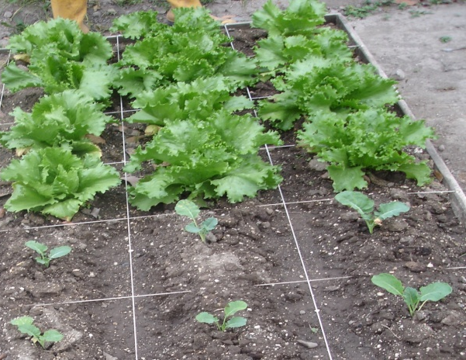
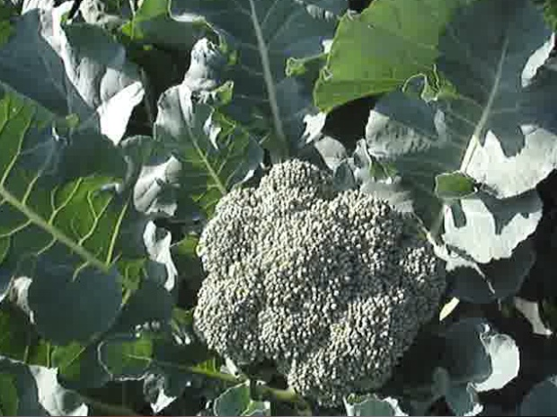
HIPÓTESIS
Ha:
El uso de abonos orgánicos y químicos incrementa el rendimiento y calidad de la lechuga (Lactuca sativa L.) y el brócoli (Brassicaoleracea L.).

Slide 8
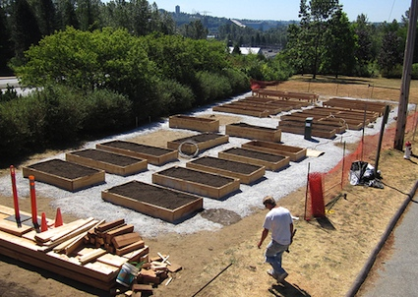
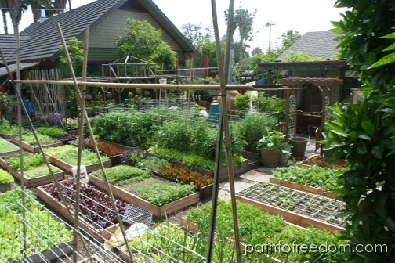
CAPÍTULO II
REVISIÓN DE LITERATURA

Slide 9

AGRICULTURA URBANA
Según la FAO (2006), la Agricultura Urbana es la práctica agrícola y pecuaria en las ciudades, utilizando los recursos locales, como mano de obra, espacios, agua, desechos sólidos orgánicos y químicos, así como servicios, con el fin de generar productos de autoconsumo y también destinados a la producción de alimentos para la venta en el mercado.

Slide 10
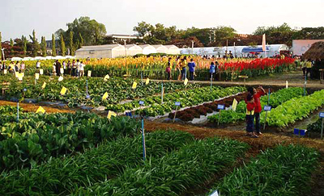
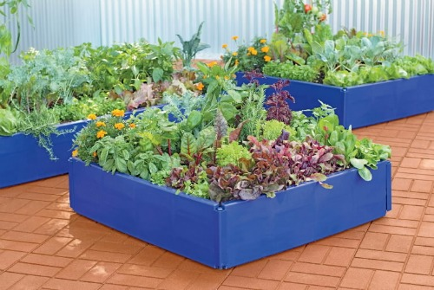
SOSTENIBILIDAD DE LA AGRICULTURA URBANA
Según Van der Berg (2007), la agricultura urbana permite: a nivel social, cubrir algunas necesidades alimentarias, genera momentos de esparcimiento, ayuda en la construcción social y a reducir la pobreza. A nivel económico implica producción, acceso a mercados, generación de empleo; a nivel ambiental conlleva a la creación de microclimas y a mantener la biodiversidad.
López y Lezama (2006), mencionan que, las ciudades podrán mantenerse funcionalmente en el largo plazo, únicamente si buscan una aproximación al sistema natural, en el sentido de generar parte de los recursos de los que dependen y absorber parte de los residuos que generan.

Slide 11
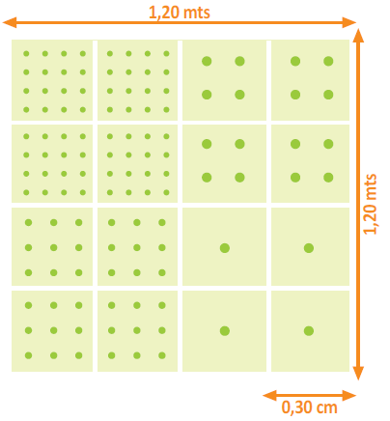
LA TÉCNICA DEL PIE CUADRADO
Para Bartholomew, M. (2006), la técnica del pie cuadrado es un sistema de producción en camas de cultivo que esta reticulado o divido en cuadrados de 1 pie x 1 pie (aprox. 30cm x 30cm).
Se puede plantar o sembrar cultivos o especies diferentes en cada cuadrado, para esto se necesita un sustrato altamente nutritivo, que mantenga una buena humedad, sea aireado, no muy suelto y que sea apto para todo tipo de plantas.
4 cabezas de lechuga | 9 espinacas
16 zanahorias | 9 a 16 remolachas
16 rábanos | 16 cebollas
8 plantas de arveja | 1 tomate
9 plantas de frijol | 1 repollo
4 acelgas | 1 coliflor
4 perejiles | 1 pimentón, ají o similar
4 apios | 1 planta de pepino
9 plantas de vainita | 1 brócoli
Dimensión del Huerto de pie cuadrado
Fuente: (Programa Huertos Educativos Cochabamba, 2007).
Alternativas de siembra
Fuente: (Programa Huertos Educativos Cochabamba, 2007).

Slide 12
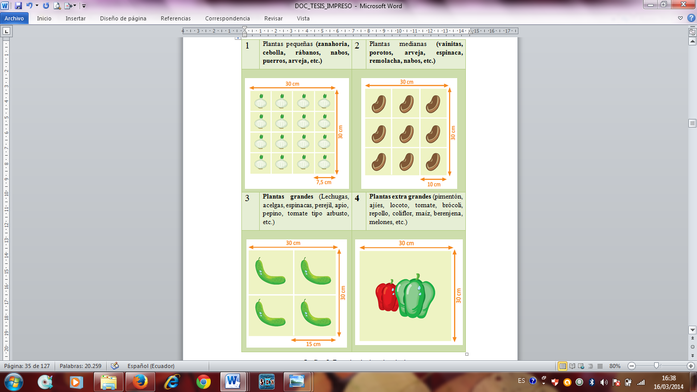
Espaciamiento entre plantas
Fuente: (Programa Huertos Educativos Cochabamba, 2007).

Slide 13
CAPÍTULO III
MATERIALES Y MÉTODOS
CARACTERIZACIÓN DEL ÁREA DE ESTUDIO
UBICACIÓN GEOGRÁFICA
LOCALIZACIÓN
Provincia: Imbabura
Cantón: Ibarra
Parroquia: Caranqui
Lugar : “ Granja experimental Yuyucocha”
Características Climáticas
Altitud: 2228 m.s.n.m.
Precipitación anual: 589,3 mm
Temperatura media anual: 18.4 °C
Humedad relativa: 65 %

Slide 14
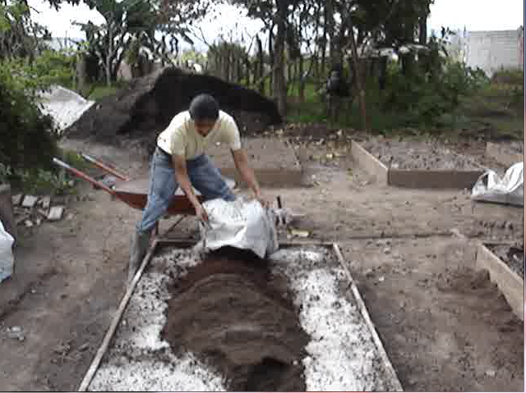
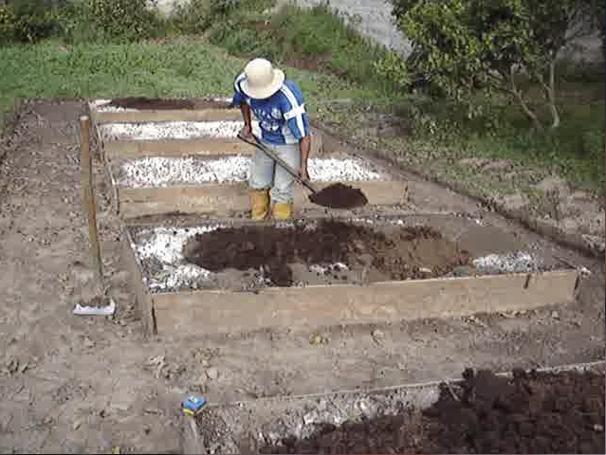
MATERIALES Y EQUIPOS
Materiales de campo:
Palancón
Juego de jardinería
Materiales de carpintería
Flexometro
Tablas de encofrado
Carretilla
Equipos:
Bomba de fumigar
Cámara fotográfica
Balanza
Calculadora
Computadora
Insumos:
Semillas de brócoli, lechuga.
Humus de lombriz.
Compost (BIOABOR)
Tierra negra de paramo.
Pomina

Slide 15
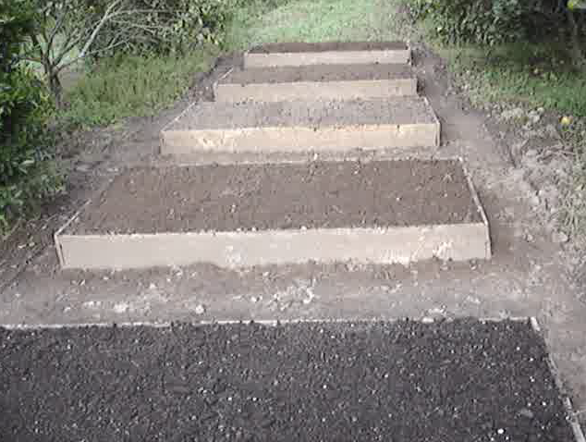

MÉTODOS
Factor en estudio.
Los sustratos
TRATAMIENTO | SUSTRATO
T1 | 10% de humus, 10% pomina, 80% tierra de paramo
T2 | 10% de compost (BIOABOR), 10% pomina, 80% tierra común
T3 | 5% humus, 5% compost (BIOABOR), 10% pomina, 80% tierra común
T4 | tierra común + fertilización química
T5 | 100% tierra común sin fertilización (testigo)

Slide 16
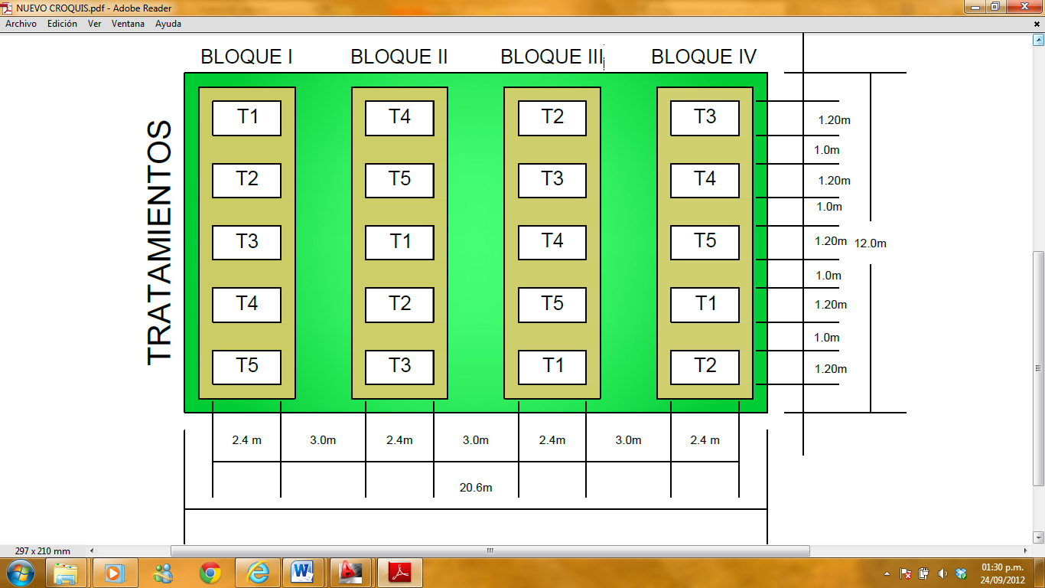
DISEÑO EXPERIMENTAL
Se utilizó el diseño de bloques completos al azar, (DBCA) con cinco tratamientos y cuatro repeticiones, dando un total de 20 unidades experimentales .

Slide 17
CARACTERISTICAS DEL EXPERIMENTO
Bloques: | 4
Tratamientos: | 5
Total de Unidades Experimentales: | 20
Superficie total: | 254,80m²
Forma: | Rectangular
Tamaño de la unidad experimental: | 1,44m² (1,20m x 1,20m)
Número de plantas por unidad experimental:
Brócoli | 16
Lechuga | 16
Superficie de la parcela neta: | 1,08m²
Parcela neta: | 12 plantas

Slide 18
ANÁLISIS ESTADISTICO
Fuente de variación | Grados de libertad
Total | 19
Bloques | 3
Tratamientos | 4
Error experimental | 12
Al existir diferencia significativa se utilizó: TUKEY AL 5% para diferenciar las estadísticas entre tratamientos.

Slide 19
VARIABLES EVALUADAS
Altura de planta:
lechuga a los 40 días después del trasplante, desde la parte basal hasta la parte apical de la cabeza.
brócoli a los 80 días después del trasplante, desde la parte basal hasta la parte apical de la pella.
Rendimiento:
Con la ayuda de una balanza digital se registró en gramos el peso de los 12 repollos y pellas, para tener el peso total en Kg/planta.
Días a la cosecha:
Se cuantificó desde el día de la siembra hasta el momento de la cosecha de cada tratamiento.
Relación beneficio costo:
Se utilizó la relación de los costos de producción de los tratamientos para implementar el huerto del pie cuadrado en estudio y la valorización de los ingresos de los productos vendidos.

Slide 20
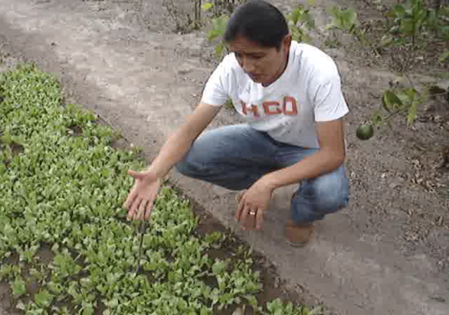
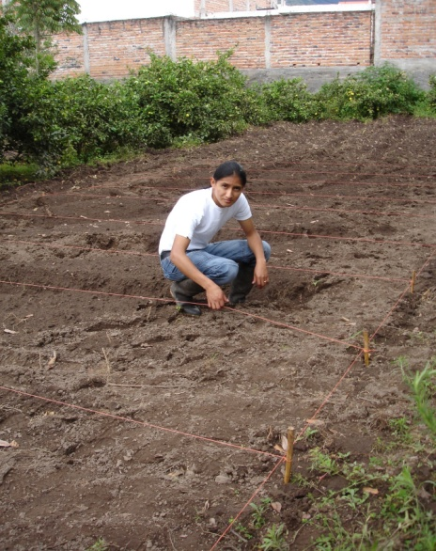
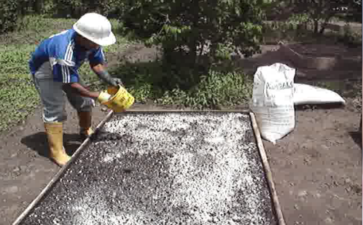
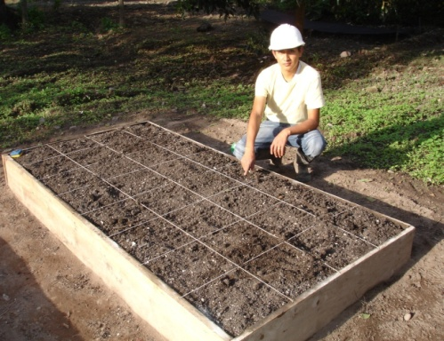
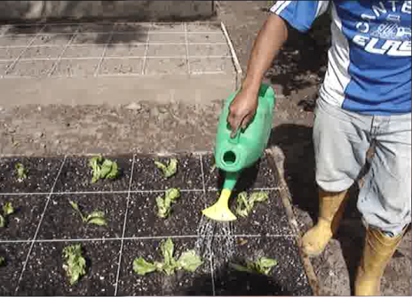
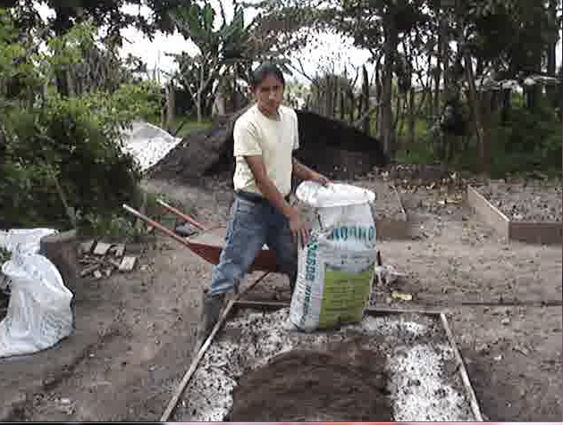
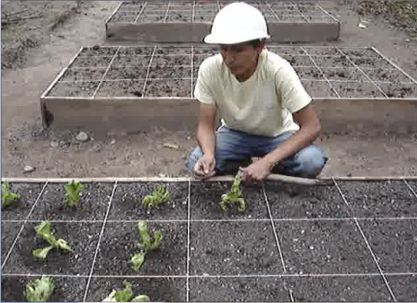
MANEJO ESPECÍFICO DEL EXPERIMENTO
Delimitación del área del experimento
Toma de muestra de suelo
Preparación del lote
Parcelación del área de estudio
Sustratos empleados
Siembra
Construcción del modelo del pie cuadrado
Combinación de sustratos
Fertilización química
Trasplante
Labores Culturales: Riego, deshierbas, control,
fitosanitario, cosecha, registro de datos

Slide 21
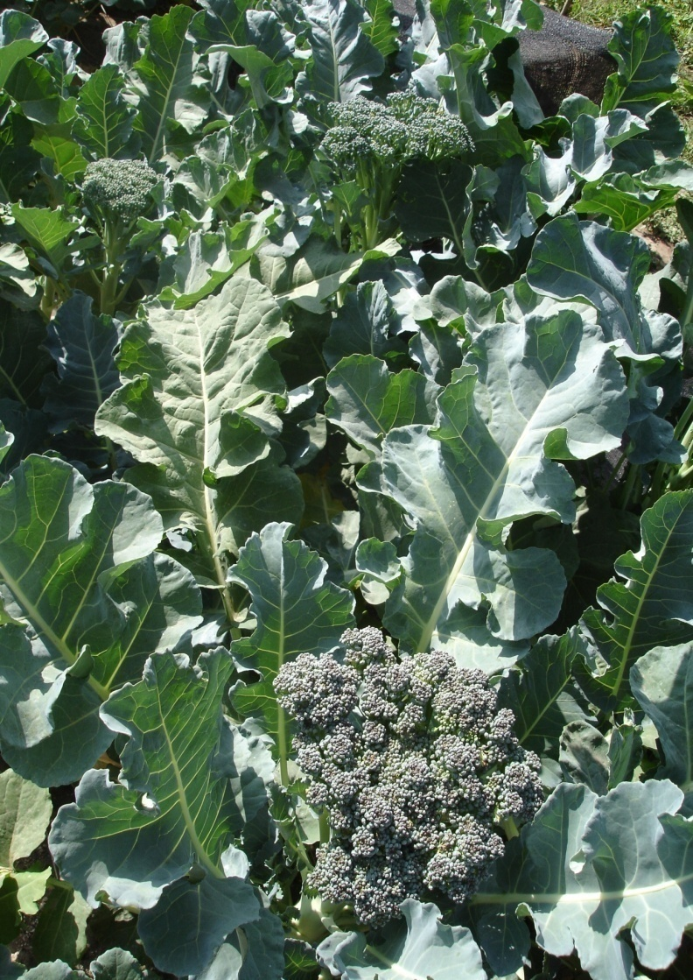
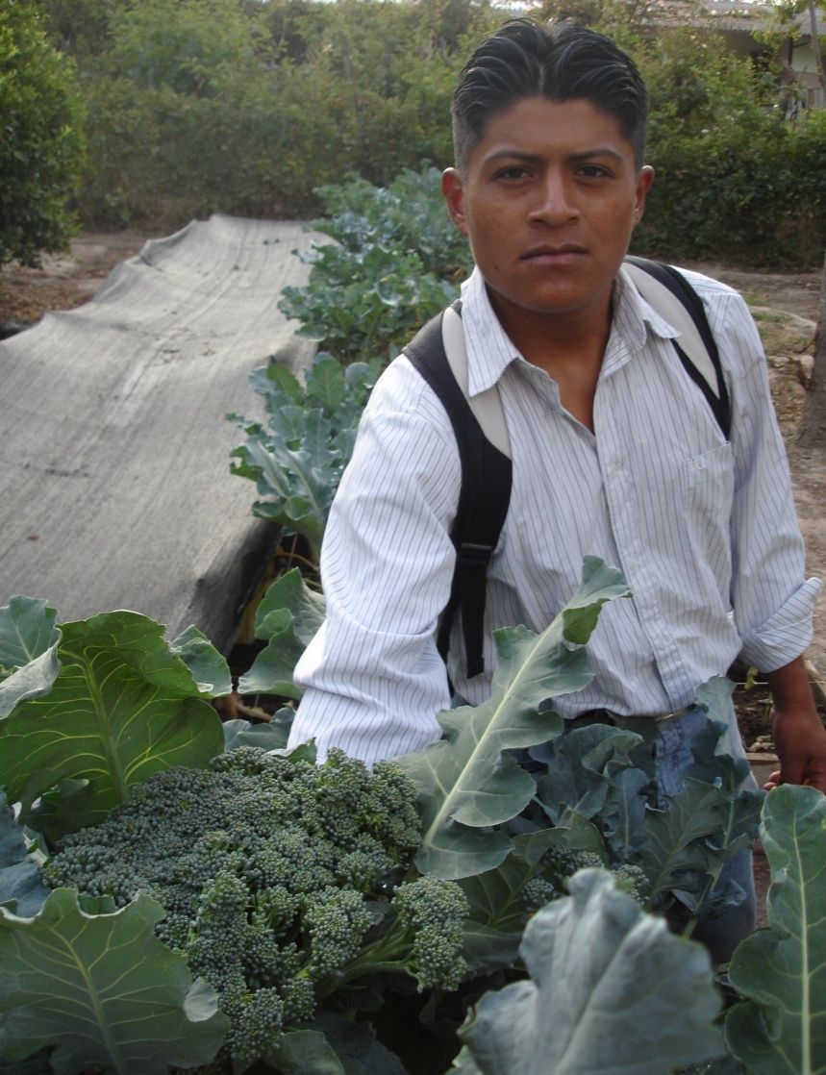
CAPÍTULO IV
RESULTADOS Y DISCUSIÓN

Slide 22
LECHUGA
Altura de planta a los 40 días después del trasplante.
En el análisis de varianza se observó que existe una diferencia significativa al 1% para tratamientos, en cambio no existe diferencia significativa para bloques. El coeficiente de variación fue de 8,49% que indica que los tratamientos fueron homogéneos y la altura promedio fue 12,01 cm
Prueba Tukey al 5% para tratamientos
N° | Promedios (cm) | Rangos
T3 | 16,10 | A
T2 | 14,32 | A
T4 | 10,85 | B
T5 | 9,42 | B
T1 | 9,35 | B

Slide 23
Rendimiento g/parcela neta
En el análisis de varianza, cuadro se determinó diferencia significativa al 1% para tratamientos, no existe diferencia significativa para bloques. El coeficiente de variación fue de 9,60% que indica una baja homogeneidad entre tratamientos, y el promedio general fue de 523,13 g/parcela neta.
Prueba de Tukey al 5% para tratamientos.
N° | Promedios (g) | Rangos
T3 | 632,00 | A
T2 | 549,88 | A B
T4 | 512,10 | B
T1 | 466,20 | B
T5 | 455,45 | B

Slide 24
Días a la cosecha
El análisis de varianza para días a la cosecha detectó que no existe diferencia significativa entre bloques y tratamientos. El coeficiente de variación fue de 2,18% el cual indica que los tratamientos presentan alta homogeneidad, y el promedio general fue de 87,25días.
Análisis de varianza para días a la cosecha
F.V | SC | GL | CM | F. cal | F. Tab 5% | F. Tab 1%
Total | 87,75 | 19
Bloque | 5,35 | 3 | 1,78 | 0,49 ns | 3,49 | 5,95
Trat. | 39 | 4 | 9,75 | 2,69 ns | 3,26 | 5,41
Error. | 43,4 | 12 | 3,62

Slide 25
BRÓCOLI
Altura de planta a los 80 días.
El análisis de varianza para altura de la planta a los 80 días después del trasplante, determinó diferencias altamente significativas entre tratamientos, en cambio para bloques no existe diferencia significativa. El coeficiente de variación fue de 8,01% que indica una baja homogeneidad entre tratamientos, y el promedio general fue 42,54 cm.
Prueba de Tukey al 5% para tratamientos
N° | Promedios(cm) | Rangos
T2 | 53,30 | A
T3 | 52,00 | A
T4 | 41,80 | B
T1 | 34,40 | B C
T5 | 31,30 | C

Slide 26
Rendimiento g/parcela neta
En el análisis de varianza para rendimiento, se observó que existe significancia al 5% para bloques, mientras que es significativo al 1% para tratamientos. El coeficiente de variación fue de 15,68% el cual demuestra heterogeneidad entre tratamientos y bloques, y el rendimiento promedio fue de 321,44 g/parcela neta.
Prueba de Tukey al 5% para tratamientos en la variable rendimiento g/parcela neta
N° | Promedios(g) | Rangos
T3 | 467,80 | A
T2 | 372,25 | A B
T4 | 368,75 | A B
T1 | 284,73 | B
T5 | 113,65 | C

Slide 27
Días a la cosecha
El análisis de varianza presentó diferencia significativa al 1% para tratamientos, en cambio no existe diferencia significativa para bloques. El promedio general fue de 98,85 días y el coeficiente de variación de 0,83%, que indica alta homogeneidad entre bloques.
Prueba de Tukey al 5% para tratamientos
N° | Promedios (días) | Rangos
T3 | 95 | A
T2 | 97 | B
T4 | 98 | C
T1 | 100 | C
T5 | 103 | D

Slide 28
Relación beneficio/costo
Cuando la relación B/C es mayor que 1, el excedente representa la ganancia y, cuando es menor que uno, el resultado nos indica la cantidad recuperada por cada dólar invertido
El tratamiento T1 muestra que ganó 0.16 dólares por cada dólar invertido, mientras que con el T2 0.36usd, con el T4 0.52usd, con el T5 0.01usd y el T3 alcanzo la mayor rentabilidad con una ganancia de 0,60 dólares por cada dólar invertido dólares.

Slide 29
CONCLUSIONES
El sustrato T3 (5% humus, 5% compost, 10% pomina, 80% tierra común) que contiene materia orgánica incrementó el rendimiento y calidad de la lechuga y brócoli producidas bajo la técnica del pie cuadrado. Por lo que se acepta como válida la hipótesis alternativa.
La utilización de la tierra de paramo como sustrato para la producción hortícola es innecesaria e ineficaz, pues los rendimientos obtenidos, tanto en lechuga como en brócoli son semejante a los de la tierra común.
Al evaluar la relación beneficio/costo de cada tratamiento se verifico que, la mejor corresponde al tratamiento T3 (5% humus, 5% compost (BIOABOR®), 10% pomina, 80% tierra común) con 0.60 USD de ganancia por cada dólar invertido.

Slide 30
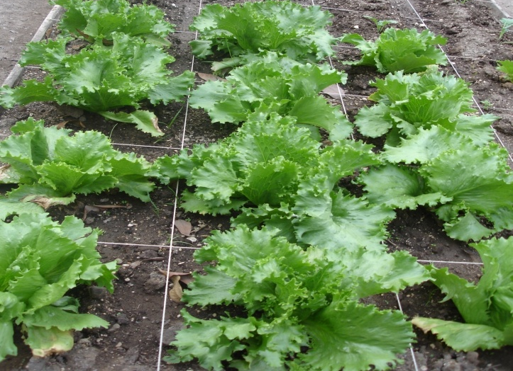
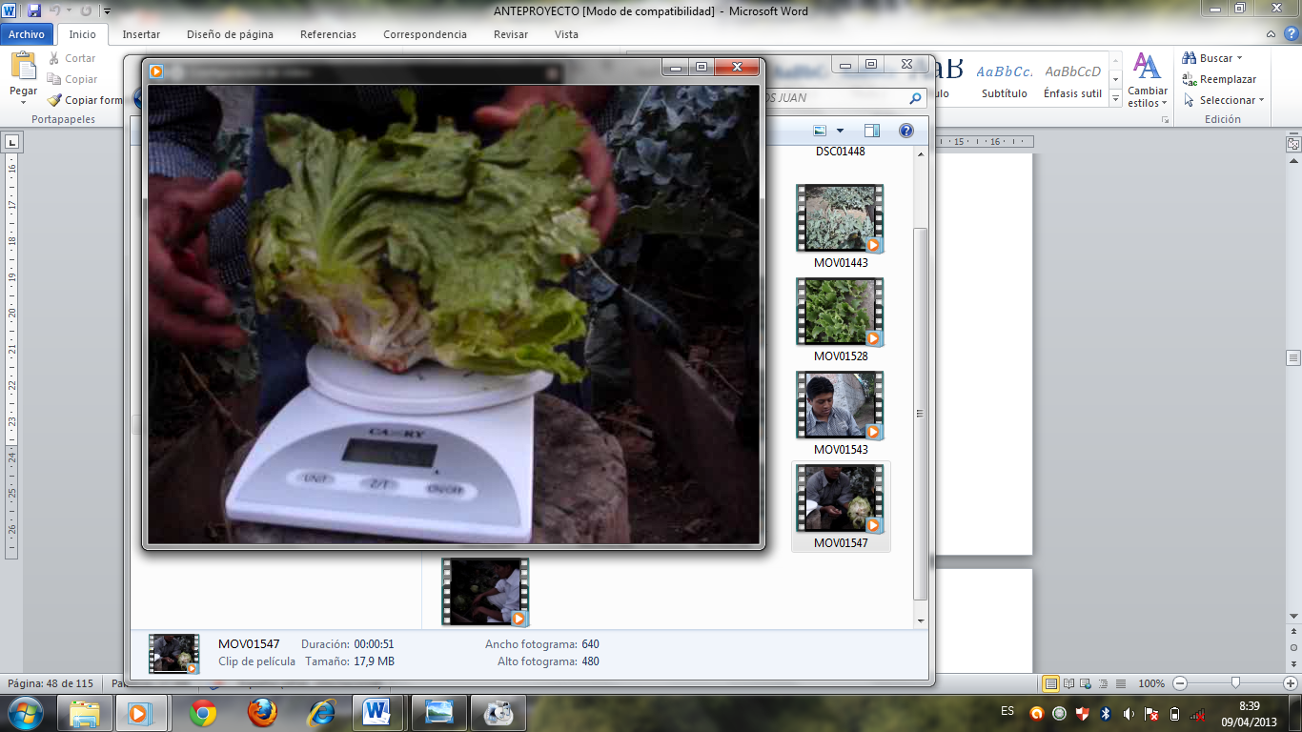
Lechuga:
Para altura de planta a los 40 días después del trasplante, el tratamiento que alcanzó mayor crecimiento fue T3 (5% humus, 5% compost, 10% pomina, 80% tierra común) con 16,10cm.
El mejor rendimiento se distinguió en el tratamiento T3 (5% humus, 5% compost, 10% pomina, 80% tierra común) con 632 g/planta.
En los días a la cosecha, los tratamientos evaluados no presentaron diferencias significativas.

Slide 31
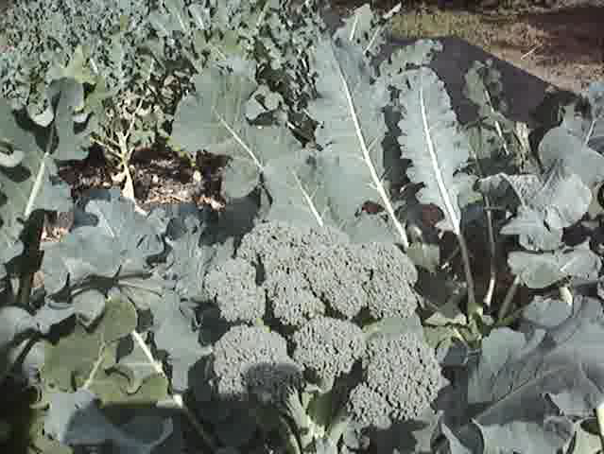
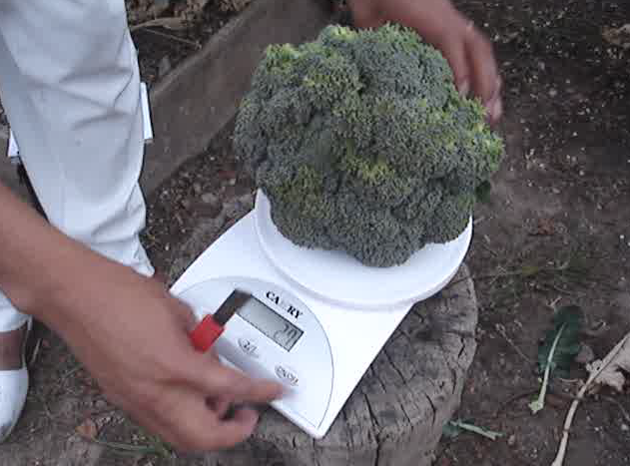
Brócoli:
Se identificaron como los mejores tratamientos para altura de planta a los 80 días después del trasplante a T2 y T3 con promedios de 53,30cm y 52,00cm respectivamente.
El mayor rendimiento fue para el tratamiento T3 (5% humus, 5% compost, 10% pomina, 80% tierra común) con 467,80g/planta.
Para la variable días a la cosecha el mejor tratamiento fue T3 con un promedio de 95 días.

Slide 32
RECOMENDACIONES
Continuar la investigación de agricultura urbana bajo la técnica del pie cuadrado, combinando e integrando varias especies vegetales y haciendo uso de nuevas tecnologías.
Utilizar los sustratos T3 (5% humus, 5% compost, 10% pomina, 80% tierra común) y T4 (tierra común + fertilización química), para obtener la mayor rentabilidad en la producción de brócoli y lechuga bajo la técnica del pie cuadrado.
Cesar la práctica indiscriminada del uso de tierra de páramo y pomina como sustratos par la producción agrícola.
Promover la implementación de agricultura urbana, como estrategia para el fortalecimiento de la seguridad alimentaria, a nivel provincial y nacional a través de las instituciones públicas y medios de comunicación.

Slide 33
“Un medio casi olvidado de la autosuficiencia económica es la producción de alimentos en el hogar. Nosotros estamos demasiado acostumbrados a ir a las tiendas y comprar lo que necesitamos. Al producir parte de nuestra comida nosotros reducimos, en gran parte, la influencia de inflación en nuestro dinero. Además, nosotros aprendemos como producir nuestra propia comida e involucrar a todos los miembros de la familia en un proyecto benéfico”
(Presidente Ezra Taft Benson 1980)

Slide 34
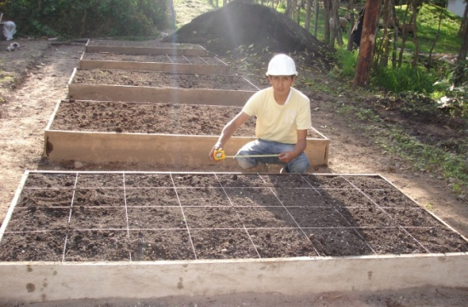


GRACIAS

